Slide 1
Ruído Impulsivo em Imagens Digitais
Trabalho 5
Thiago Oliveira dos Santos - nº13696220

Slide 2



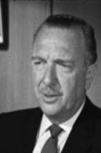
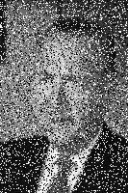
Ruído
z
Informação indesejada
Dificulta a aquisição de informações
Variação aleatória nas intensidades dos pixels

Slide 3
Ruído Impulsivo
Causas:
Defeitos no sistema de geração da imagem
Erros na transmissão de dados
O que é:
Mudança repentina no valor do pixel
Pixels aleatórios em preto e branco
Ruído sal e pimenta

Slide 4
Características
Aleatório (tem chance de afetar qualquer pixel)
Aditivo (é adicionado à imagem)
Heteroscedástico (variância não uniforme)
Estacionário (não muda com o tempo)
Não depende do sinal

Slide 5

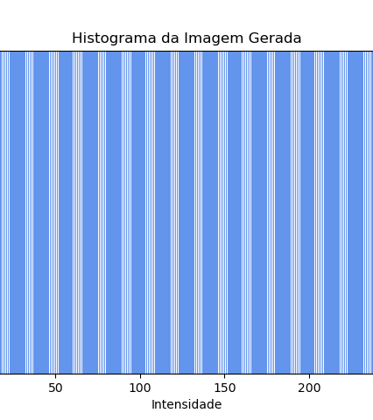

Imagem criada, histograma e transformada de Fourier

Slide 6
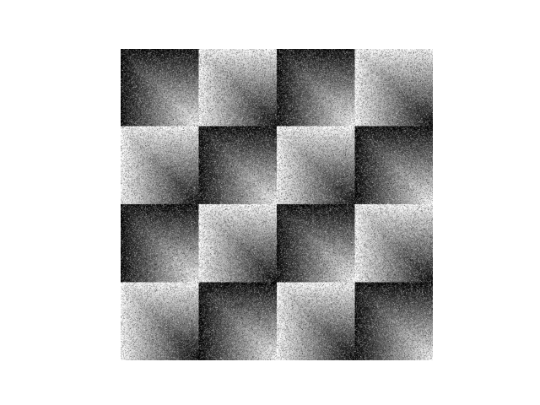
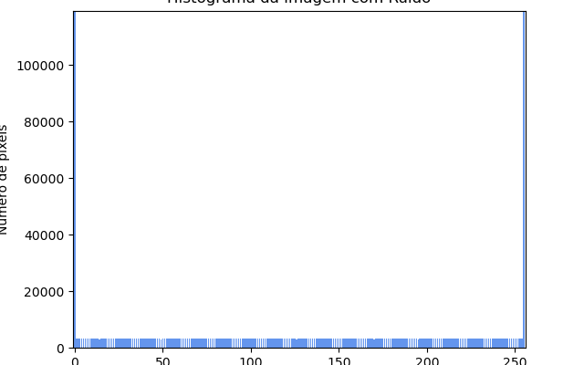
Imagem com ruído e histograma

Slide 7

Transformada de Fourier da imagem com ruído
z

Slide 8

Imagem filtrada
z

Slide 9
Dúvidas?

Slide 10
OBRIGADO

